Slide 1
Eksempel på fordeling av roller og ansvar i kategoristyringsprosessen

Slide 2
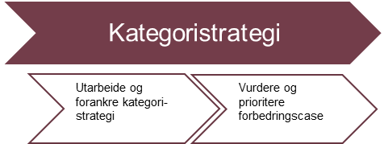
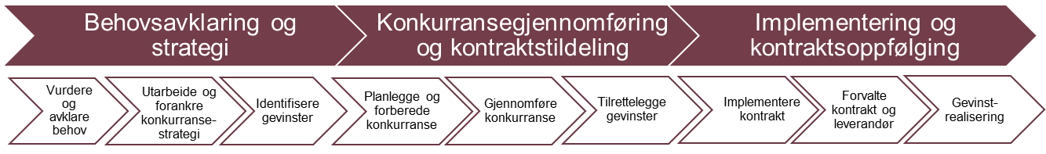
Tverrfaglig samarbeid i anskaffelsesprosessen
Fase 0 Fase 1 Fase 2 Fase 3
Tverrfaglig kategoriteam utarbeider kategoristrategi og vurderer forbedringscase
Tverrfaglig anskaffelsesteam utarbeider konkurransestrategi
Tverrfaglig anskaffelsesteam gjennomfører konkurransen
Kontraktsforvaltning utføres i fellesskap mellom anskaffelser og fagmiljø
Rollen «Prosessdriver» kan bekles av både anskaffelser og fagmiljø
«Behovseier» og «Kontraktseier» tar de viktigste beslutningene i anskaffelsesprosessen i fellesskap

Slide 3
Roller i anskaffelsesprosessen
– en person kan bekle en eller flere roller gjennom deler av eller alle faser av prosessen
Kategoristrategi
Behovsavklaring og strategi
Konkurransegjennomføring og kontraktstildeling
Implementering og kontraktsoppfølging
Utarbeide og forankre kategoristrategi
Vurdere og prioritere forbedringscase
Vurdere og avklare behov
Utarbeide og forankre konkurranse-strategi
Identifisere gevinster
Planlegge og forberede konkurranse
Gjennomføre konkurranse
Tilrettelegge gevinster
Implementere kontrakt
Forvalte kontrakt og leverandør
Gevinst-realisering
Roller
Premissgiver
Behovseier
Kontraktseier
Kategoriansvarlig
Fagansvarlig
Prosessdriver
Konkurranseansvarlig
Jurist
Kontraktsforvalter ansk
Kontraktsforvalter fag
Deltar fast
Deltar ved behov

